Slide 1
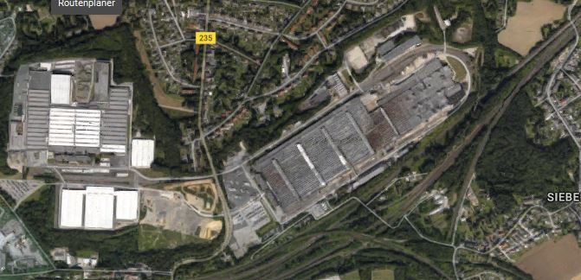
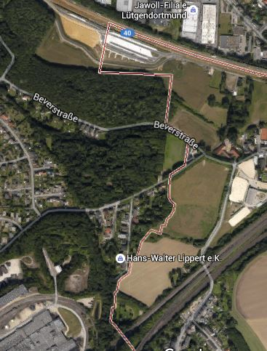
Die Gewerbeflächennutzung.
Anregung in eigener Sache von gelebten Do/Bo Bürger durch nötigen Zusammenarbeit zur Vermarktung unserer Regionen.
Übergänge der Ortsteile von DoBo
Übersicht zur vorteilhaften LKW Trassenführung.
NRW+Bo+Do+DB

Slide 2
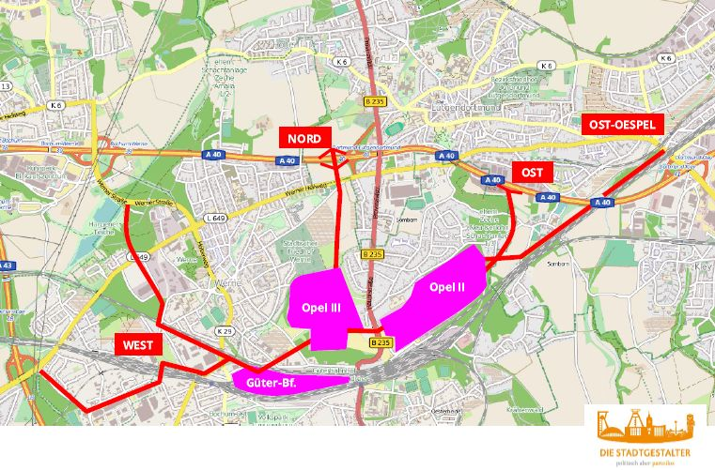
Übersicht von den 3 Flächen und Verbindung Autobahn nebst Schiene .
Die Bildrechte von ( Die Stadtgestalter Bochum)

Slide 3
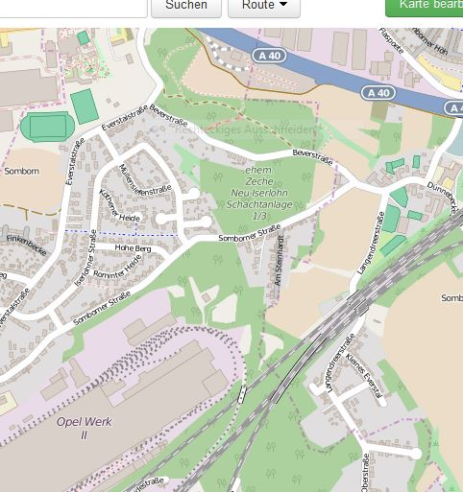
Das Umfeld zur geänderten Realisierung der Ostanbindung.
Die geringsten Einschnitte für Anwohner und Umwelt

Slide 4
Betrieb erfolgt durch eine Anliegergenossenschaft.
Betrachtung der Istwerte zur Ostanbindung.
Besitzverhältnisse im Kommunalbereich von Do/Bo.
Verbundene Opelflächen und Containergelände.
Erfolgter und teilweiser Neubau Warenverteilzentrum ? nebst Hagebaumarktstrategie.
Freie problematische Flächen sind nicht überhastet verwertet .
----------------------------------------------------------------------------------------
LKW Rasthof Bevertal A40 Do/Bo mit Treibstoffversorgung „BP “ nebst zusätzlichem Erweiterungsgelände. Übergeordnet in Straßen NRW
----------------------------------------------------------------------------------------
Die vorhandene Schienenanbindungen der DB aller 3 Gewerbeflächen ist gepflegt und funktionsfähig.

Slide 5
Istwert zur neuen Sachlage.
Das Rückhaltebecken nach Geländekauf von Bo neben dem Bahnwirtschaftsweg und dem Grundstück „Langendreerstr.30“ wurde fertiggestellt.
Das angrenzende A40 Do Grundstück „ Bauer Schulte“ ist ohne Bewirtschaftung.
Auch der jetzige erweiterte Sportbetrieb des Reitervereins wird durch eine vorhandene Baumreihe kaum beeinflusst.= Sollwert
Der nötige geringe Flächen-Übergang mit Bedarfsregelung kann mit Abstand zu den anliegenden Do „44388 Schorlandstrasse“ erfolgen.
Durch Nutzung des erweiterten Bahnwirtschaftsweges als Zugang
ist die Lärmbelastung auch Bo „44894 Am Steinhardt“ gering.

Slide 6
Weitere Istwerte und Sollwerte.
Das vorhandene Naturgebiet Beverbach soll bleiben
Da es ohne Höhenbegrenzung eine kontrollierte Trassenführung ist, sollte auch eine temporäre Breitennutzung für Überbreite Transporte eingeplant werden.
Durch die Besonderheit der kurzen Verbindung A40 zu der hier „Besonders offenen DB Streckenführung mit einer parallel laufenden Trasse ist ein besonders wichtiges Argument sogar als Vorzeigelösung eines Notfallplanes.
Warenverteilzentrum und Hagebau sind Unternehmen mit Warenströmen , erforderlichen Datenvolumen und IT Lösungen nebst Netzanbindungen und hohem Sicherheitsbedarf.

Slide 7
Weitere Istwerte und Sollwerte.
Die regionalen Hochschulen und Gewerbe von IT , Logistik und Umweltbelastung zur gemeinsamen Umsetzung und EU Anträgen einbinden.
https://www.gdata.de/ueber-g-data
https://www.ei.rub.de/studium/its/
http://www.materna.de/DE/Home/home_node.html
https://de.wikipedia.org/wiki/Fraunhofer-Institut_f%C3%BCr_Materialfluss_und_Logistik
https://energietools.ea-nrw.de/optimierung-des-kommunalen-gueterverkehrs-20620.asp
Zufahrt & Abfahrt kann mit einem besonderen integrierten
Leitsystem in den vorhandenen Verkehrsstrukturen erfolgen .
Bemerkung
Gebiete in einem Umfeld wie „ Beispiel Paris „haben bei diesen vorhandenen Bedingungen Neidgefühle.

